Slide 1
第四章 死锁

Slide 2
第四章 死锁
死锁的产生原因
产生死锁的必要条件
死锁的预防
死锁的避免
死锁的检测和解除

Slide 3
死锁的例子
日常生活中的死锁
  假设一条河上有一座独木桥，若桥两端的人相向而行……
此时死锁发生了
李晓26/11/7

Slide 4
4.1 死锁的基本概念
Dijkstra在1968年提出“死锁”的现象：两个或多个进程都占有其它进程请求的资源，每个进程都不能执行，处于永远的等待状态。

Slide 5
4.1 死锁的基本概念
死锁主要是由两个或多个进程对资源需求的冲突引起的
进程A
进程B
请求资源R1
R1
R2
请求资源R2
分配
分配
请求资源R2
请求资源R1
（阻塞）
（阻塞）

Slide 6
4.1 死锁的基本概念
死锁产生的原因：对互斥资源的共享，并发执行的顺序不当。
  任一时刻只能允许一个进程占有的资源叫做独占资源。
  独占资源分为可剥夺式资源和不可剥夺式资源。
  死锁与不可剥夺资源有关。

Slide 7
4.1 死锁的基本概念
进程的推进顺序非法将导致死锁。
进程P1
进程P2
打印机
Req(R1)
Req(R2)
Rel(R1)
Rel(R2)
请求打印机
请求读卡机
释放打印机
释放读卡机
请求读卡机
请求打印机
释放读卡机
释放打印机
Req(R2)
Req(R1)
Rel(R2)
Rel(R1)
读卡机
● Req(P1,R1) →Req(P1,R2) →Rel(P1,R1) → Rel(P1,R2) → Req(P2,R1) →...
● Req(P1,R1) →Req(P1,R2) →Req(P2,R1) ×→ Rel(P1,R1) → Rel(P1,R2) …
● Req(P1,R1) →Req(P2,R2) →Req(P2,R1) ×→ Req(P1,R2) ×….

Slide 8
4.1 死锁的基本概念
产生死锁的四个必要条件：
  互斥使用（资源独占）
  非剥夺控制（不可强占）
  零散请求
  循环等待：等待进程形成一个封闭的链，链上的进程都在等待下一个进程占有的资源，造成了无止境的等待状态。
上述条件是产生死锁的必有条件，并非充分条件。如果死锁发生，四个条件必须同时发生。如果破坏上述4个条件之一，就可以预防死锁的产生。

Slide 9
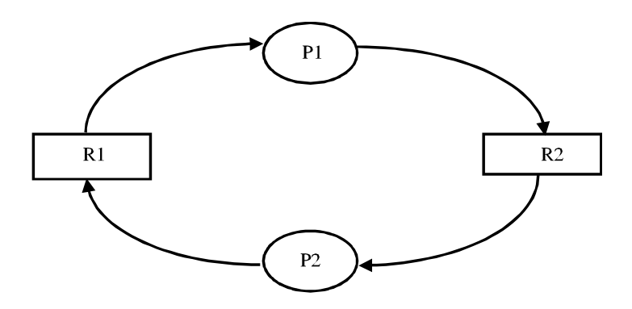
4.1 死锁的概念
一组进程中，每个进程都无限等待被该组进程中另一进程所占有的资源，因而永远无法得到资源，这种现象称为进程死锁，这一组进程就称为死锁进程。
导致资源浪费，甚至系统崩溃。
李晓26/11/7

Slide 10
4.2 死锁举例
P、V操作不当引起死锁：在P、V操作实现进程同步时，设有两个信号量S1和S2，初值为0，如果进程按下述方式执行，就会发生死锁。
  生产者进程P
  while(true){
  生产一件产品;
  P(S1);/*申请一个空缓冲区*/
  放入一件产品；
  V(S2); /*释放缓冲区*/
  }
  消费者进程Q
  while(true){
  P(S2); /*申请一个满缓冲区*/
  拿出一件产品;
  V(S1);
  消费产品;
  }
进程P中的P、V顺序颠倒了！或者修改初值

Slide 11
4.2 死锁举例
进程申请顺序不当引起死锁（前面例子）
同类资源分配不当引起死锁
假设系统中有9个单位的存储器，4个进程，每个进程都需要4个存储器才能完成。
现系统给每个进程都分配了2个存储器，系统还剩余1个存储器，但无论将其分配给哪一个进程，该进程都不能执行完成，造成了死锁。

Slide 12
4.2 死锁举例
进程通信引起死锁
  系统资源在总体上按照是否能被消耗可以分为
    永久性资源：就是指独占资源，可以重复使用，如CPU、主存、I/O设备等。
    临时性资源：可消耗的资源，通常由一个进程产生，而被另一个进程消耗掉，只能使用短暂的时间，如进程同步时交换的信息、数据文件等。

Slide 13
4.2 死锁举例
进程通信引起死锁
  对于消耗资源的使用不当也会引起死锁。
  例如，假设进程T1发送消息S1，要求从T3接收消息S3；进程T2发送消息S2，要求从T1接收消息S1；进程T3发送消息S3，要求从T2接收消息S2；如果进程都是先发送消息，再要求消息，则不会死锁。但如果先要求消息，再发送消息，则会死锁。
T1
S3
S1
T3
T2
S2

Slide 14
4.2 死锁举例
进程通信引起死锁
由此可见，死锁的产生与系统拥有的资源数量、资源分配的策略、进程对资源申请和使用的时机等多个因素有关，要解决死锁需全面考虑这些因素。

Slide 15
4.3 解决死锁的方案
鸵鸟策略：对死锁不加理会
不让死锁发生：可以在进程执行前或在进程执行过程中，对资源的分配加以限制。分为：
  静态策略：进程创建时就分配了其所需所有资源，满足后方可执行，执行过程中没有资源分配工作。
  动态策略：在进程执行过程中改变资源的分配情况。

Slide 16
4.3 解决死锁的方案
预防死锁：可以从破坏死锁的必要条件入手
  破坏互斥条件：即允许进程共享独占资源，如SPOOLing系统可以使多个进程同时打印，由打印精灵进程负责物理打印机的分配使用。但对于大多数情况，这种方法并不有效。
  破坏不可剥夺条件：
    一个占有资源的进程再次申请其它资源得不到满足，要释放已占有的资源，即使还没有使用完。
    高优先级进程申请低优先级进程已经占有的资源，可以强迫低优先级进程放弃资源。
  这些方法实现困难，一般只适用于CPU和存储器。

Slide 17
4.3 解决死锁的方案
预防死锁：可以从破坏死锁的必要条件入手
  破坏零散请求条件：可以采用静态分配策略，进程一次性申请并获得所需所有资源后才能执行。
  破坏循环等待条件：按序分配资源。系统依据一定的策略给资源由低到高编号，进程必须按从小到大顺序申请资源，并规定进程占有的资源号小于申请的资源号才能得到申请资源。如，占有3号资源可以申请并可能获得5号资源，而占有5号资源申请3号资源，则得不到满足；若要得到3号资源，就必须放弃5号资源及其占有的所有比3大的资源。另外，资源很多时，可以采用多级序列。

Slide 18
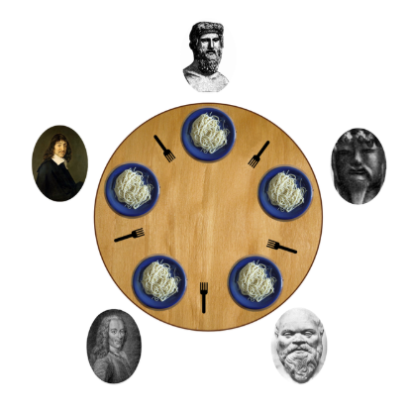
4.3 解决死锁的方案
哲学家问题
❖ 五个哲学家围坐在一圆桌旁，桌中央有一盘通心粉，每人面前有一只空盘子，每两人之间放一只叉子。每个哲学家的行为是思考，感到饥饿，然后吃通心粉。为了吃通心粉，每个哲学家必须拿到两只叉子，并且每个人只能直接从自己的左边或右边去取叉子 。

Slide 19
4.3 解决死锁的方案
若五位哲学家同时饥饿而各自拿起了左边的筷子，这使五个信号量 chopstick 均为 0，当他们试图去拿起右边的筷子时，都将因无筷子而无限期地等待下去，即可能会引起死锁。
1至多只允许四位哲学家同时去拿左筷子，最终能保证至少有一位哲学家能进餐，并在用完后释放两只筷子供他人使用。
2仅当哲学家的左右手筷子都拿起时才允许进餐。
3规定奇数号哲学家先拿左筷子再拿右筷子，而偶数号哲学家相反。

Slide 20
4.3 解决死锁的方案
避免死锁：用动态方法判断资源的使用情况和系统状态，在分配资源之前，系统将判断如果满足进程的请求是否会发生死锁。如果会，就不分配资源，从而避免死锁。系统状态分为安全状态和不安全状态：
  安全状态：指当多个进程动态申请资源时，系统将按照某种顺序逐次的为每个进程分配所需资源，使每个进程都可以在最终得到最大需求量后，依次顺利完成。即存在一个状态序列能够使所有的进程均得到它们所需的资源并执行结束。
  不安全状态：如果不存在一个状态序列能够使所有的进程均执行结束，即为不安全状态。

Slide 21
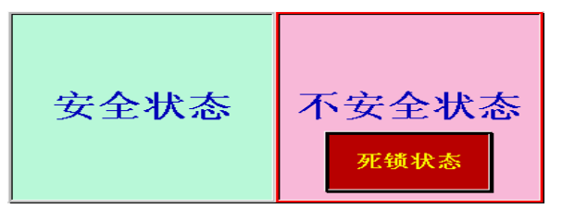
4.3 解决死锁的方案
不安全状态
若某一时刻系统中不存在一个安全序列，则称此时的系统状态为不安全状态。
因此，避免死锁策略的实质就是如何使系统不进入不安全状态。
李晓26/11/7
Notes:
进入不安全状态后，便可能进而进入死锁状态；因此避免死锁的本质是使系统不进入不安全状态。虽然并非所有不安全状态都是死锁状态，但当系统进入不安全状态后，便可能进而进入死锁状态；反之，只要系统处于安全状态，系统便可避免进入死锁状态。

Slide 22
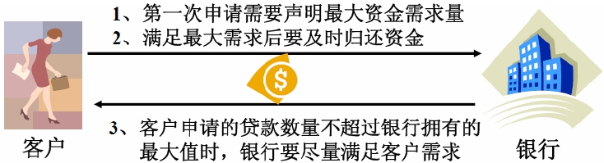
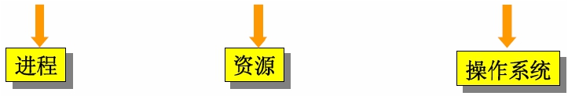
4.3 解决死锁的方案
银行家算法(由Dijkstra提出)：在资源分配时进行判断，分析系统状态是否安全。

Slide 23
4.3 解决死锁的方案
银行家算法(由Dijkstra提出)：在资源分配时进行判断，分析系统状态是否安全。
  基本思想：将系统资源比作贷款，申请资源的进程比作借款人，操作系统比作银行家。银行家不可能满足所有借款人所要求借款的总额，所以当某借款人提出借款时，银行家必须判断如果将款借出，会不会导致资金周转不灵。若会，则不借；否则，就借。

Slide 24
4.3 解决死锁的方案
银行家算法应用条件：
1. 在固定数量的进程中共享数量固定的资源
2. 每个进程预先指定完成工作所需的最大资源数量
3. 进程不能申请比系统可用资源总数还多的资源
4. 如果系统满足了进程对资源的最大需求，那么进程应该在有限的时间内使用资源，然后归还给系统

Slide 25
4.3 解决死锁的方案
银行家算法过程：
对每一个资源申请进行检查，看如果满足该申请是否会导致不安全状态。若是，则不满足该申请，否则就满足。检查状态是否安全的方法是看是否有足够的资源满足一个距最大需求最近的进程。如果可以，则认为这些资源是可以收回的，然后检查下一个距最大需求最近的进程，如此反复下去。如果所有资源最终都被收回，则该状态是安全的，最初的申请可以满足。

Slide 26
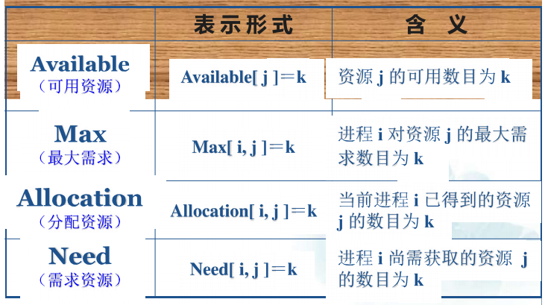

4.3 解决死锁的方案
Need(i，j)＝Max(i，j)－Allocation(i，j)

Slide 27
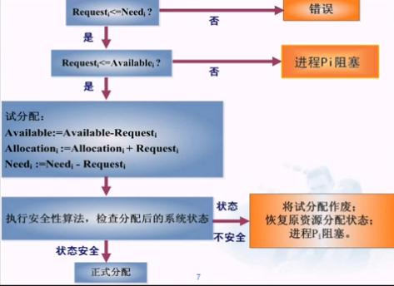
4.3 解决死锁的方案

Slide 28
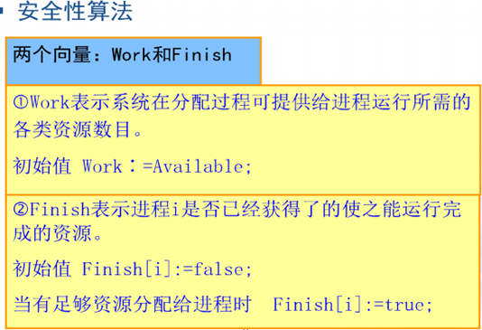
4.3 解决死锁的方案

Slide 29
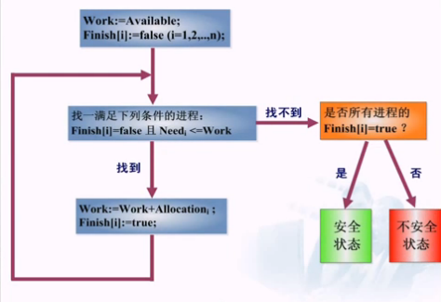
4.3 解决死锁的方案

Slide 30
4.3 解决死锁的方案
单项资源的银行家算法
假设系统中有10台磁带机，有3个进程A、B、C对磁带机占有及需求情况如下表所示。系统剩余磁带机2台。
进程名 | 已分配数 | 尚需申请数 | 最大需求数
A | 2 | 2 | 4
B | 3 | 3 | 6
C | 3 | 5 | 8
此时，若A申请1台，或B申请1台，或C申请2台
分配
不分配
不分配

Slide 31
4.3 解决死锁的方案
单项资源的银行家算法
系统中某一资源总量为10，4个进程申请，初始状态如下图所示。
进程名 | 已有数目 | 最大需求 | 尚需数目
a | 0 | 4 | 4
b | 0 | 5 | 5
c | 0 | 6 | 6
d | 0 | 7 | 7
剩余资源 |  | 10

Slide 32
4.3 解决死锁的方案
单项资源的银行家算法
某一时刻，系统状态如下图所示。
进程名 | 已有数目 | 最大需求 | 尚需数目
a | 1 | 4 | 3
b | 2 | 5 | 3
c | 1 | 6 | 5
d | 2 | 7 | 5
剩余资源 |  | 4
先满足进程a

Slide 33
4.3 解决死锁的方案
单项资源的银行家算法
满足进程a后，系统状态如下图所示。
进程名 | 已有数目 | 最大需求 | 尚需数目
a | - | - | -
b | 2 | 5 | 3
c | 1 | 6 | 5
d | 2 | 7 | 5
剩余资源 |  | 5
状态是安全的

Slide 34
4.3 解决死锁的方案
单项资源的银行家算法
但如果先满足进程c后，系统状态如下图所示。
进程名 | 已有数目 | 最大需求 | 尚需数目
a | 1 | 4 | 3
b | 2 | 5 | 3
c | 5 | 6 | 1
d | 2 | 7 | 5
剩余资源 |  | 0
状态是不安全的

Slide 35
4.3 解决死锁的方案
多项资源的银行家算法：设置资源的已分配矩阵R、尚需资源矩阵Q以及可分配资源向量available。
  如果某一进程对某一种资源提出申请，就假定预先分配给它，然后修改已分配矩阵R、尚需资源矩阵Q和向量available；
  在矩阵Q中找出一行，使该行向量小于等于available。若不存在这样的向量，就说明没有进程能够获得全部资源运行到完成，将会引起死锁；
  假设被选中的那一行的进程获得资源并运行结束，把它占有的资源全部加入向量available；
  重复(2)(3)步骤，直到下述情况之一出现：或者所有进程都完成，则系统是安全的，可以分配；或者发生死锁，则预先分配是不安全的，应不予分配。

Slide 36
4.3 解决死锁的方案
假定系统中有5个进程 P0、P1、P2、P3、P4和三种类型的资源A、B、C，数量分别为12、5、9，资源分配情况如下所示。
资源情况 进程 | Max | Allocation | Need | Available
 | A B C | A B C | A B C | A B C
P0 | 8 5 3 | 1 1 0 | 7 4 3 | 3 3 2
P1 | 3 2 3 | 2 0 1 | 1 2 2
P2 | 9 0 3 | 3 0 3 | 6 0 0
P3 | 2 2 2 | 2 1 1 | 0 1 1
P4 | 5 3 3 | 1 0 2 | 4 3 1

Slide 37
4.3 解决死锁的方案
Need1: 1,2,2 Alloc1: 2,0,1 Avail: 3 3 2
P1请求资源：
P1发出请求向量Request₁ (1，0，2)，系统按银行家算法进行检查：
  1）Request₁(1，0，2) ≤Need₁(1，2，2)
  2）Request₁(1，0，2) ≤ Available(3，3，2)
  3）系统先假定可为P1分配资源，并修改Available、Allocation_{1 、}Need₁向量，由此形成的资源变化情况如下所示。

Slide 38
4.3 解决死锁的方案
为P1试分配资源后
资源情况 进程 | Max | Allocation | Need | Available
 | A B C | A B C | A B C | A B C
P0 | 8 5 3 | 1 1 0 | 7 4 3 | 2 3 0
P1 | 3 2 3 | 3 0 3 | 0 2 0
P2 | 9 0 3 | 3 0 3 | 6 0 0
P3 | 2 2 2 | 2 1 1 | 0 1 1
P4 | 5 3 3 | 1 0 2 | 4 3 1
  4）再利用安全性算法检查此时系统是否安全，可得如下所示的安全性分析。

Slide 39
4.3 解决死锁的方案
P1申请资源后的安全性检查：
Need0：7,4,3 Need1：0,2,0 Need2：6,0,0 Need3：0,1,1 Need4：4,3,1
Alloc0：1,1,0 Alloc1：3,0,3 Alloc2： 3,0,3 Alloc3： 2,1,1 Alloc4：1,0,2
Avail 2 3 0
资源情况进程
Work
Need
Alloc
Work+Alloc
Finish
A B C
A B C
A B C
A B C
P1
2 3 0
0 2 0
3 0 3
5 3 3
true
P3
5 3 3
0 1 1
2 1 1
7 4 4
true
P4
7 4 4
4 3 1
1 0 2
8 4 6
true
P2
8 4 6
6 0 0
3 0 3
11 4 9
true
P0
11 4 9
7 4 3
1 1 0
12 5 9
true
李晓 2017/2/20

Slide 40
4.3 解决死锁的方案
可以为P1分配资源：从上述分析得知，可以找到安全序列<P1、P3、P4、P0、P2>，系统安全，可以分配。

Slide 41
4.3 解决死锁的方案
Need4: 4,3,1 Alloc4: 1,0,2 Avail: 2 3 0
P4请求资源
P4发出请求向量Request₄(3，3，0)，系统按银行家算法进行检查：
  1）Request₄(3，3，0) ≤Need₄(4，3，1)
  2）Request₄(3，3，0)＞ Available(2，3，0)
  让P4等待。

Slide 42
4.3 解决死锁的方案
Need0: 7,4,3 Alloc0: 1,1,0 Avail: 2 3 0
P0请求资源
P0发出请求向量Request₀ (0，2，0)，系统按银行家算法进行检查：
  1）Request₀(0，2，0) ≤ Need₀(7，4，3)
  2）Request₀(0，2，0) ≤ Available(2，3，0)
  3）系统先假定可为P0分配资源，并修改有关数据，如下所示。

Slide 43
4.3 解决死锁的方案
为P0试分配资源后
资源情况 进程 | Max | Allocation | Need | Available
 | A B C | A B C | A B C | A B C
P0 | 8 5 3 | 1 3 0 | 7 2 3 | 2 1 0
P1 | 3 2 3 | 3 0 3 | 0 2 0
P2 | 9 0 3 | 3 0 3 | 6 0 0
P3 | 2 2 2 | 2 1 1 | 0 1 1
P4 | 5 3 3 | 1 0 2 | 4 3 1
  4）再利用安全性算法检查此时系统是否安全。从上表中可以看出，可用资源Available（2，1，0 ）已不能满足任何进程的需要，故系统进入不安全状态，此时系统不分配资源。
李晓 2017/2/20
李晓26/11/7

Slide 44
4.3 解决死锁的方案
多项资源的银行家算法
假设系统中有4类资源：打印机5个、手写板7个、扫描仪8个和读卡器9个，分别表示为R1，R2，R3，R4；共有5个进程a，b，c，d，e，某时刻系统状态如下所示：

Slide 45
(a)最大需求
(b)已分配
进程 | R1 | R2 | R3 | R4
a | 2 | 4 | 3 | 1
b | 2 | 2 | 0 | 5
c | 1 | 5 | 5 | 0
d | 5 | 0 | 1 | 3
e | 0 | 3 | 3 | 3
进程 | R1 | R2 | R3 | R4
a | 0 | 1 | 2 | 1
b | 1 | 1 | 0 | 2
c | 0 | 3 | 4 | 0
d | 2 | 0 | 0 | 1
e | 0 | 0 | 1 | 3
sum=(5,7,8,9)
(c)尚需资源
available=(2,2,1,2)
(d)比较结果
进程 | R1 | R2 | R3 | R4
a | 2 | 3 | 1 | 0
b | 1 | 1 | 0 | 3
c | 1 | 2 | 1 | 0
d | 3 | 0 | 1 | 2
e | 0 | 3 | 2 | 0
进程 | R1 | R2 | R3 | R4
a | 2 | 3 | 1 | 0
b | 1 | 1 | 0 | 3
c | 1 | 2 | 1 | 0
d | 3 | 0 | 1 | 2
e | 0 | 3 | 2 | 0

Slide 46
满足进程c后，available=(2,5,5,2)
(e)尚需资源
进程 | R1 | R2 | R3 | R4
a | 2 | 3 | 1 | 0
b | 1 | 1 | 0 | 3
c | 0 | 0 | 0 | 0
d | 3 | 0 | 1 | 2
e | 0 | 3 | 2 | 0
可以满足进程a或e，进而满足b或d，直到全部结束

Slide 47
4.3 解决死锁的方案
死锁的避免算法需要每个进程运行前就知道其所需资源的最大值，而且原本可用的资源有可能突然变成不可用资源（坏掉），因此，死锁避免算法难于获得进程所需资源的最大值。

Slide 48
4.3 解决死锁的方案
死锁的检测：让死锁发生。
  资源分配图：描述进程申请资源和资源分配情况的关系模型图，可以直观的检测系统是否会发生死锁。在资源分配图中，规定如下：
    圆表示一个进程；
    方块表示一个资源类，其中的圆点表示该类资源中的单个资源；
    从资源指向进程的箭头表示资源被分配给该进程；
    从进程指向资源的箭头表示进程申请一个这类资源。

Slide 49
4.3 解决死锁的方案
T1
T4
• R2 •
• R1 •
T3
T2

Slide 50
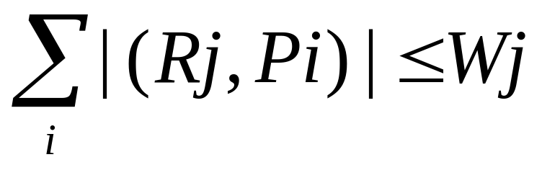
4.3 解决死锁的方案
合理的资源分配图
  设资源类Rj有资源Wj个，用|(Rj,Pi)|表示Rj分配给进程Pi的资源个数，用|(Pi,Rj)|表示进程Pi申请Rj的资源个数，则应满足两个条件：
    资源Rj分配给各进程的资源数目不能大于Wj，即

Slide 51
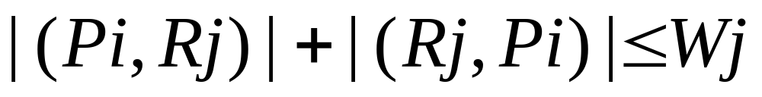
4.3 解决死锁的方案
合理的资源分配图
  设资源类Rj有资源Wj个，用|(Rj,Pi)|表示Rj分配给进程Pi的资源个数，用|(Pi,Rj)|表示进程Pi申请Rj的资源个数，则应满足两个条件：
    任何一个进程Pi对某类资源Rj的申请量和已分配数量之和，不能大于Wj，即

Slide 52
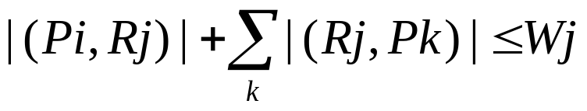
4.3 解决死锁的方案
化简资源分配图，判断是否发生死锁
  检查图中有无环路，如果没有，系统不会死锁，检测结束；如果有环路，进行下一步。
  若环路中涉及的每个资源类中只有一个资源，系统一定死锁；若每个资源类中有多个资源，进行下一步。
  在环路中查找非阻塞且非独立的进程Pi，应满足对任一资源类Rj
即它可以在有限的时间里获得所需资源并执行完毕，从而释放占有资源。找到后，把与该进程相连的所有有向边去掉，形成孤立结点。如此反复，直到没有进程可被化简。

Slide 53
4.3 解决死锁的方案
如果资源分配图中每个进程都化简成孤立结点，则系统不会死锁；否则，则会死锁。
例：下面资源分配图所示系统是否会死锁。
T1
T4
• R2 •
• R1 •
T3
T2
不会死锁

Slide 54
4.3 解决死锁的方案
临时资源的死锁检测
对资源分配图进行重新定义：
  圆表示一个进程；
  方块表示一个资源类，其中的圆点表示该类资源中的单个资源；
  从资源类指向进程的箭头表示该进程产生这种资源，一个箭头可表示产生一到多个资源，每个资源类至少有一个生产者进程；
  从进程指向资源的箭头表示进程申请这类资源，一个箭头表示只申请一个资源。

Slide 55
4.3 解决死锁的方案
判断系统死锁是否死锁的关键在于判断生产者进程的状态，只要生产者进程不被阻塞，它总会产生出该类资源，申请这类资源的进程就都可以得到满足。
T1
T1
T1
R2
R1
R2 •
R1
R2 •
R1
T2
T2
T2
死锁
不死锁
不死锁

Slide 56
4.3 解决死锁的方案
死锁的解除
  重新启动：方法粗暴，实现简单，损失较大
  撤销进程：逐个撤销或一次性撤销所有
  剥夺资源：进程选择方法同上
  进程回退：需要保留历史信息，比较成熟，广泛应用于DBMS中

Slide 57
4.4 其它相关问题
两阶段加锁
一般情况下，避免死锁和防止死锁并不是很有效，但在一些特殊的应用方面，可以采用一些特殊方法，如在数据库系统中，一个经常的操作是锁住一些记录，然后更新锁住的记录。当同时有若干个进程运行时，就可能会死锁。
通常的方法是两阶段加锁：第一阶段，进程对所有所需记录加锁，一次锁一个记录；如果第一阶段加锁成功，就进行第二阶段，更新加锁的记录，然后释放锁。

Slide 58
4.4 其它相关问题
两阶段加锁
如果在第一阶段遇到了已加锁的记录，并没有释放锁就重新加锁，就可能产生死锁。
解决策略是，如果在第一阶段，某个要加锁的记录已经被一个进程加锁，那么所有已被此进程加锁的记录的锁都应该被打开，然后重新开始第一阶段。

Slide 59
4.4 其它相关问题
饥饿
在动态运行的系统中，在任何时刻都会产生资源申请，有时可能一些进程永远都得不到服务，虽然它们没有被阻塞，没有产生死锁。
例如，短作业优先调度算法，长作业有可能会“饥饿”。

Slide 60
作业
9、10、11、12、13

